Slide 1

Тема уроку: “Німеччина.Епоха революції і Веймарська республіка”.

Slide 2
Мета:
1. Охарактеризувати Листопадову революцію в Німечинні; пояснити як було встановлено Веймарську республіку в Німеччині.
2. Пояснити поняття й терміни: “Листопадова революція”, “Веймарська республіка”.
3. Розвивати вміння учнів порівнювати, аналізувати і критично оцінювати історичні факти та діяльність осіб.
4. Виховний аспект уроку реалізується на підставі знайомства учнів із революційними подіями в Німччині в період 1919-1923 рр.

Slide 3
Тип уроку:вивчення нового матеріалу
Обладнання: підручник, атлас, ілюстративний і дидактичний матеріал.
Основні терміни: Листопадова революція, Веймарська республіка.
Основні дати: 1918р.-Листопадова революція в Німеччині, 1919р.-встановлення Веймарської республіки.
Історичні постаті: Фрідріх Еберт, Карл Лібкхнет.

Slide 4
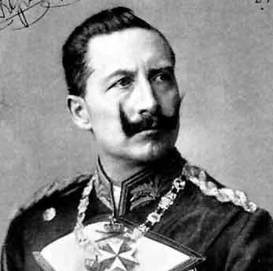

Slide 5
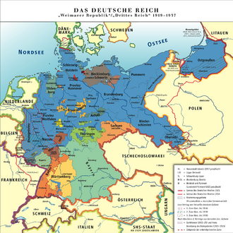

Slide 6
Версальський договір із Німеччиною (28 червня 1919р.)
Територіальні обмеження Німеччини:
Повернення Франції Ельзасу і Лотарингії, передача їй Саарського вугільного басейну на 15 років.
Передача Польщі Познанні, Західної та Східної Пруссії.
Передача Бельгії округів Ейпен і Мальмеді.
Військові обмеження:
Заборона загальної військової повинності в Німеччині, обмеження кількості війська до 100тис.осіб.
Заборона мати підводний флот, військову авіацію.
Політичні обмеження:
Накладання великих репарацій
Проголошення Німеччини єдиною винуватицею війни.

Slide 7
Листопадова революція
3 листопада 1918р.-Початок революції моряків у Кілі,яке перейшло на інші міста.
10 листопада 1918р.- утеча Вільгельма ІІ до Голандії. Припинення існування Німецької імперії.
Лютий 1919р.-Початок роботи Установчих зборів. Обрання президентом Німеччини Ф.Еберта.

Slide 8
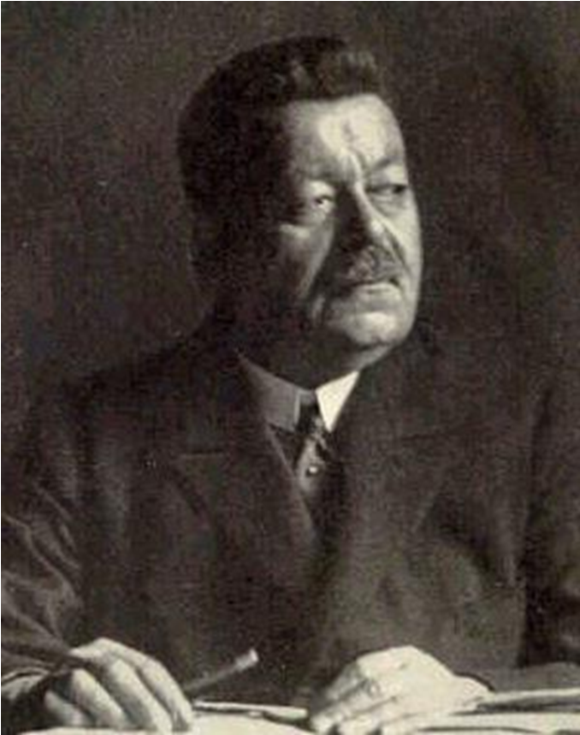
ФРІДРІХ ЕБЕРТ

Slide 9
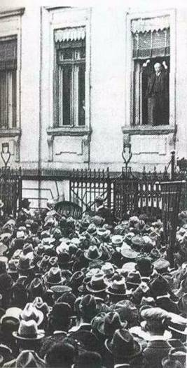
Фото: «проголошення республіки»

Slide 10
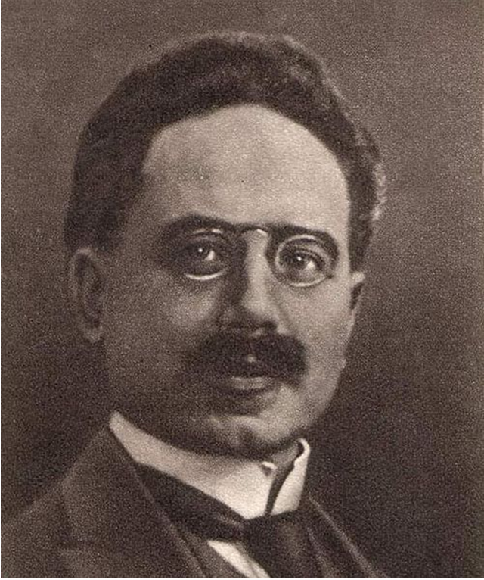
КАРЛ ЛІБКХНЕТ

Slide 11
Веймарська конституція (31 липня 1919р.)
Проголошення свободи слова, преси,зібрань, союзів.
Загальне та рівне виборче право.
Законодавча влада належала рейхстагу.
Широке повноваження президента
Гарантія недоторканості приватної власності

Slide 12
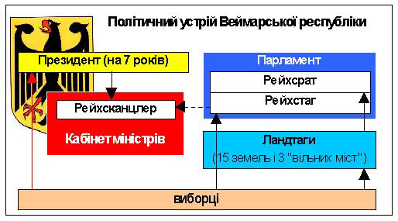
«Політичний устрій Веймарської республіки»

Slide 13
Основні періоди Веймарської республіки
Перший період (1919-1923рр.)- Період утвердження Веймарського режиму
Другий період(1924-1928рр.)- “Золоті роки” Веймарської республіки
Третій період (1929-1933рр.) – “Велика депресія” та занепад Веймарської демократії

Slide 14
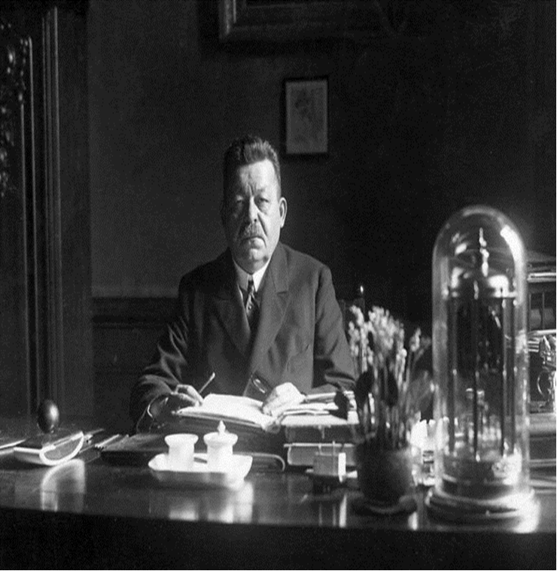
ФРІДРІХ ЕБЕРТ

